Slide 1
Levantamento de Requisitos
- Estudo de Caso -
Profa Msc Josyane Lannes Florenzano de Souza
josyane@terra.com.br

Slide 2
Modelo de Processo de Software
Análise
Projeto
Codificação
Teste
Integração

Slide 3
Estudo de caso – Sistema de Controle Acadêmico
Primeiro precisamos definir o escopo da aplicação
Vamos usar a descrição de requisitos funcionais

Slide 4
Requisitos Funcionais
RF01. O sistema deve permitir à secretaria cadastrar cursos contendo código, descrição e professor coordenador;
RF02. O sistema deve permitir à secretaria cadastrar disciplinas de cursos, contendo código, descrição, carga horária, ementa, bibliografia e pré-requisitos.
RF03. O sistema deve permitir à secretaria cadastrar alunos, contendo matrícula, nome, endereço, telefone e curso para o qual foi aprovado.
RF04. O sistema deve permitir ao departamento de recursos humanos (RH) cadastrar professores, contendo nome, endereço, telefone e titulação máxima (graduação, especialização, mestrado, doutorado) e cursos que esteja vinculado.
RF05. O sistema deve permitir à secretaria abrir turmas de disciplinas de cursos, informando ano e semestre, dias da semana e horários de realização.
RF06. O sistema deve permitir aos coordenadores de curso alocar professores a determinadas turmas.
RF07. O sistema deve permitir à secretaria matricular alunos em turmas.
RF08. O sistema deve permitir aos professores lançar avaliações (duas notas principais, nota da prova final e freqüência) dos alunos da turma que estejam sob sua responsabilidade.

Slide 5
Requisitos Funcionais
RF09. O sistema deve permitir aos alunos consultar suas avaliações.
RF10. O sistema deve permitir à secretaria emitir diários de classes de turmas.
RF11. O sistema deve permitir à secretaria emitir históricos escolares de alunos.
RF12. O sistema deve efetuar o cálculo da aprovação de alunos em turmas, sendo que, para ser aprovado, deve-se ter freqüência mínima de 75%. Além disso, para a aprovação sem prova final, a média das notas parciais deve ser maior ou igual a 70. Para reprovação direta, esta média deve ser menor que 30. Médias entre 30 (inclusive) e 70 (exclusive) colocam o aluno em prova final. Se média da prova final com média anterior for menor que 50, o aluno está reprovado, caso contrário, aprovado. Não aparece no diagrama de caso de uso, pois se trata de uma funcionalidade interna ao sistema, não sendo disparada diretamente por um ator.
RF13. O sistema deve controlar a situação de um aluno, podendo estar matriculado, trancado, formado, ou ter abandonado o curso.

Slide 6
Diagrama de Caso de Uso
Descreve as funcionalidades propostas para o sistema.
Mostra as principais funções e quem interage com estas funcionalidades.
Obs: Não se deve ter a impressão de que cada RF seja necessariamente um único caso de uso. Podemos ter um caso de uso que abrange diversos RF e, por outro lado, pode-se ter um requisito funcional sendo atendido em diferentes casos de uso.
Rever conceitos:
  Ator: é representado pelo boneco e indica quem interage com o sistema.
  Caso de uso: representado pela elipse que representa a funcionalidade a ser fornecida pelo sistema do ponto de vista do usuário.
  Fronteira do sistema: representada pelo retângulo que envolve os casos de uso da aplicação, separando-as dos atores, delimitando a fronteira do sistema. Trata-se de uma notação opcional

Slide 7
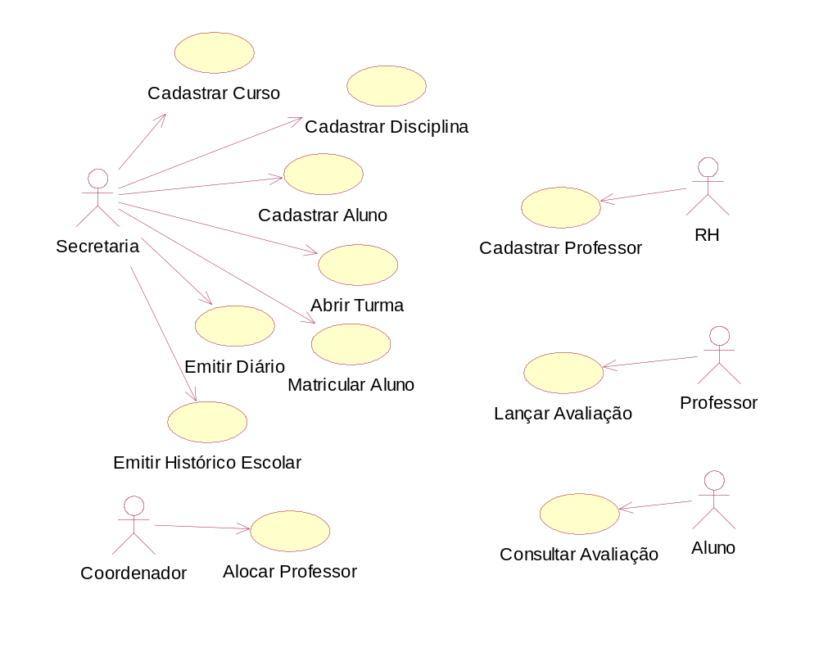
Diagrama de Caso de Uso

Slide 8
Diagrama de Caso de Uso
Do ponto de vista de programação OO, este diagrama não fornece nenhuma informação relevante para a codificação do sistema, uma vez que não apresenta nenhum dos conceitos básicos de OO como classe, associações ou heranças, mas é uma importante ferramenta de comunicação entre os participantes do projeto, sejam desenvolvedores ou usuários.
Serve inclusive para que as validações sejam realizadas na etapa de análise.

Slide 9
Diagrama de Classes – vs inicial
Versão de alto nível
Nesta primeira versão são considerados apenas os elementos do domínio da aplicação identificados nos seus requisitos e que estejam dentro da fronteira do sistema.

Slide 10
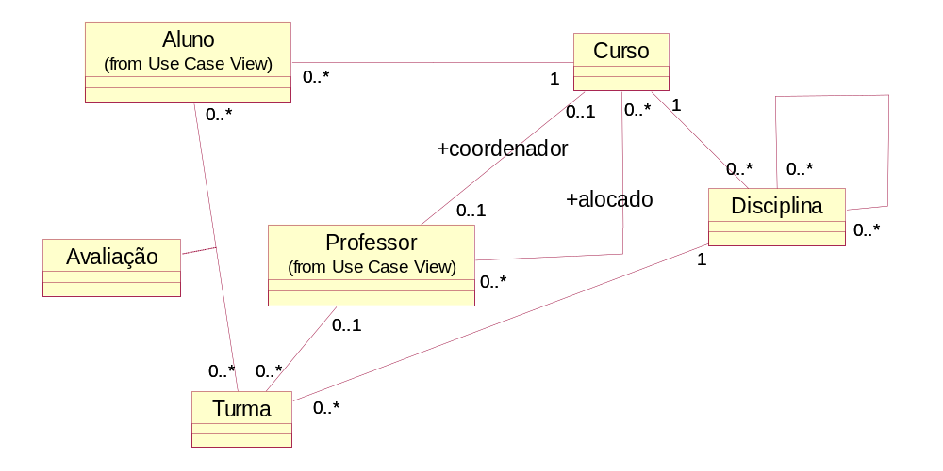
Diagrama de Classes – vs inicial

Slide 11
Diagrama de Classe - considerações
Classes são descritas por retângulos divididos em três partes;
Nem todos os elementos descritos no Diagrama de Caso de Uso viram classe;
Um Diagrama de Caso de Uso representa as funcionalidades do sistema e quem as utiliza;
Um Diagrama de Classe representa uma visão estática do problema, onde as classes são elementos que descrevem dados (atributos) e funcionalidades (métodos), definidos pelo domínio da aplicação.

Slide 12
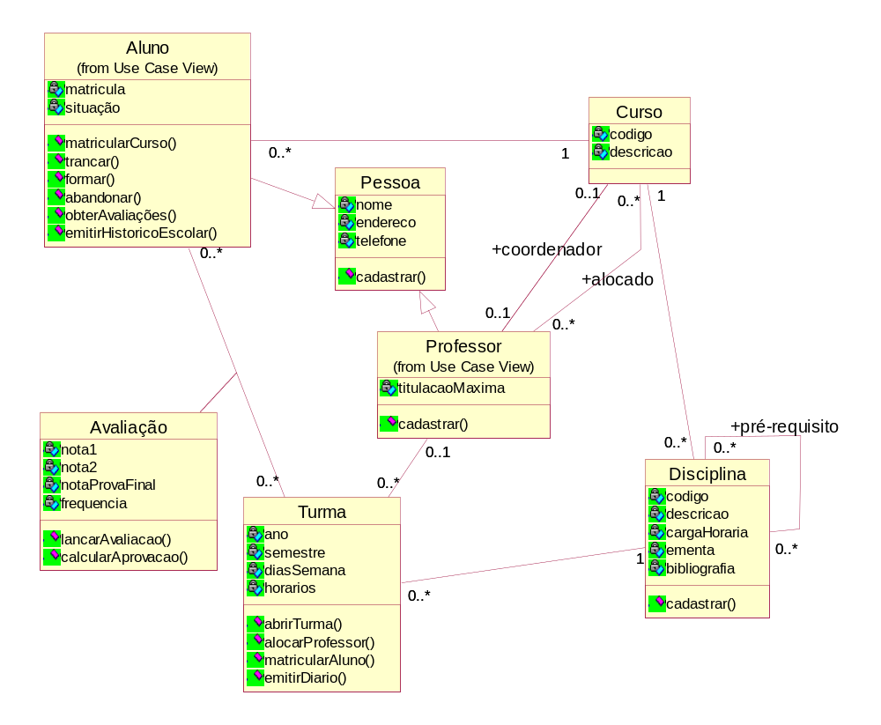
Diagrama de Classe com atributos e métodos

Slide 13
Especificação do caso de uso Matricular Aluno
Especificação do Caso de Uso Matricular Aluno
Nome do Caso de Uso | Matricular Aluno
Descrição | Este caso de uso é iniciado pela secretaria quando ela requisita ao sistema matricular um aluno em uma determinada
 | turma. O objetivo deste caso de uso é possibilitar que ocorra a matrícula de alunos em turmas, no sistema.
Ator envolvido | Secretaria
 | Existir ao menos um aluno cadastrado
Pré-condições | Existir ao menos uma turma cadastrada
 | Secretaria |  |  |  |  |  | Sistema
 | Secretaria solicita ao sistema a matrícula de alunos em turmas
 |  |  |  |  |  |  | Sistema exibe uma lista com as turmas cadastradas, contendo
 |  |  |  |  |  |  | descrição da disciplina, ano, semestre e descrição da turma
 |  |  |  |  |  |  | Sistema exibe uma nova lista de nomes de alunos cadastrados
Interação entre | Secretaria seleciona uma turma e o aluno a ser matriculado,
Ator e Sistema | respeitando RN01 e RN02
 | Secretaria seleciona
 |  |  |  |  |  |  | Sistema armazena a matricula (EX01)
 |  |  |  |  |  |  | Sistema retorna o resultado da operação
 |  |  |  |  |  |  | Sistema fecha a interface
Exceções | EX01 Caso o aluno já se encontre matriculado naquela turma, a mensagem "Este aluno já possui matrícula na turma" é apresentada
 | RN01 O aluno somente pode ser matriculado na turma de uma disciplina que não tenha pré-requisitos ou que já
Regras de Negócio | cursara o pré-requisito obtendo aprovação
 | RN02 O aluno somente pode ser matriculado em turmas de disciplinas do curso que ele está matriculado.

Slide 14
Atividade
Faça a descrição dos Requisitos Funcionais de seu problema (PI), baseando-se no conteúdo explanado.
  Elabore em grupo
  Vale 0,5 ponto na AD1 de Teoria Geral de Sistemas

Slide 15
Fonte
Revista SQL
  Nº 53 – ano 05

